Slide 1
二维数组

Slide 2
二维数组概述
需求：我们要存储多个班级的学生的考试成绩，该怎么办呢？
如果要存储一个班级中多个学生的考试成绩，我们就可以采用数组来存储。
多个班级的考试成绩，我们针对每个班级都采用数组存储：
第一个班级：数组1
第二个班级：数组2
第三个班级：数组3
…
但是多个班级也可以采用数组存储啊？所以，Java就提供了二维数组供我们使用

Slide 3
二维数组概述
二维数组：元素为一维数组的数组
定义格式：
数据类型[][] 变量名; int[][] arr;
数据类型 变量名[][]; int arr[][];
数据类型[] 变量名[]; int[] arr[];

Slide 4
二维数组初始化
二维数组元素访问
二维数组内存图
二维数组常见操作

Slide 5
二维数组初始化
二维数组元素访问
二维数组内存图
二维数组常见操作

Slide 6
二维数组初始化
静态初始化
动态初始化

Slide 7
静态初始化
格式：数据类型[][] 变量名 = new 数据类型[][]{{元素…},{元素…},{元素…},…};
范例：int[][] arr = new int[][]{{1,2,3},{4,5,6},{7,8,9}};
解读
定义了一个二维数组
二维数组中有三个元素(一维数组)
每一个一维数组有三个元素(int类型数据)
注意：一维数组中元素的个数可以是不同的
举例： int[][] arr = new int[][]{{1,2,3},{4,5},{6,7,8,9}};
简化格式：数据类型[][] 变量名 = {{元素…},{元素…},{元素…},…};
范例：int[][] arr = {{1,2,3},{4,5,6},{7,8,9}};

Slide 8
动态初始化
格式：数据类型[][] 变量名 = new 数据类型[m][n];
范例：int[][] arr = new int[2][3];
解读
定义了一个二维数组
二维数组中有2个元素(一维数组)
每一个一维数组有3个元素(int类型数据)

Slide 9
二维数组初始化
二维数组元素访问
二维数组内存图
二维数组常见操作

Slide 10
二维数组元素访问
获取二维数组：数组名
获取每一个一维数组：数组名[索引]
获取每一个二维数组元素：数组名[索引][索引]

Slide 11
二维数组初始化
二维数组元素访问
二维数组内存图
二维数组常见操作

Slide 12
//定义二维数组 int[][] arr = {{1, 2, 3}, {4, 5, 6}}; //输出数组中的元素 System.out.println(arr[0][1]); System.out.println(arr[1][1]); //修改数组中的元素 arr[0][1] = 10; arr[1][1] = 20; //再次输出数组中的元素 System.out.println(arr[0][1]); System.out.println(arr[1][1]);
new int[2][3]
001
0
1
2
3
1
4
5
6
0
1
2
001
int[][] arr
栈内存
堆内存

Slide 13
//定义二维数组 int[][] arr = {{1, 2, 3}, {4, 5, 6}}; //输出数组中的元素 System.out.println(arr[0][1]); System.out.println(arr[1][1]); //修改数组中的元素 arr[0][1] = 10; arr[1][1] = 20; //再次输出数组中的元素 System.out.println(arr[0][1]); System.out.println(arr[1][1]);
new int[2][3]
001
0
1
2
3
1
4
5
6
0
1
2
001
int[][] arr
栈内存
堆内存

Slide 14
//定义二维数组 int[][] arr = {{1, 2, 3}, {4, 5, 6}}; //输出数组中的元素 System.out.println(arr[0][1]); System.out.println(arr[1][1]); //修改数组中的元素 arr[0][1] = 10; arr[1][1] = 20; //再次输出数组中的元素 System.out.println(arr[0][1]); System.out.println(arr[1][1]);
new int[2][3]
001
0
1
2
3
1
4
5
6
0
1
2
001
int[][] arr
栈内存
堆内存

Slide 15
//定义二维数组 int[][] arr = {{1, 2, 3}, {4, 5, 6}}; //输出数组中的元素 System.out.println(arr[0][1]); System.out.println(arr[1][1]); //修改数组中的元素 arr[0][1] = 10; arr[1][1] = 20; //再次输出数组中的元素 System.out.println(arr[0][1]); System.out.println(arr[1][1]);
new int[2][3]
001
0
1
2
3
1
4
5
6
0
1
2
001
int[][] arr
栈内存
堆内存

Slide 16
//定义二维数组 int[][] arr = {{1, 2, 3}, {4, 5, 6}}; //输出数组中的元素 System.out.println(arr[0][1]); System.out.println(arr[1][1]); //修改数组中的元素 arr[0][1] = 10; arr[1][1] = 20; //再次输出数组中的元素 System.out.println(arr[0][1]); System.out.println(arr[1][1]);
new int[2][3]
001
0
1
10
3
1
4
20
6
0
1
2
001
int[][] arr
栈内存
堆内存

Slide 17
//定义二维数组 int[][] arr = {{1, 2, 3}, {4, 5, 6}}; //输出数组中的元素 System.out.println(arr[0][1]); System.out.println(arr[1][1]); //修改数组中的元素 arr[0][1] = 10; arr[1][1] = 20; //再次输出数组中的元素 System.out.println(arr[0][1]); System.out.println(arr[1][1]);
new int[2][3]
001
0
1
10
3
1
4
20
6
0
1
2
001
int[][] arr
栈内存
堆内存

Slide 18
二维数组初始化
二维数组元素访问
二维数组内存图
二维数组常见操作

Slide 19
二维数组常见操作
遍历
元素打乱

Slide 20
二维数组遍历
需求：已知一个二维数组 arr = {{1,2,3},{4,5,6},{7,8,9}}; 请把元素在控制台输出
二维数组中循环嵌套的使用：
① 循环嵌套：循环语句中嵌套循环语句
② 外层循环得到一维数组
③ 内存循环得到每一个二维数组元素

Slide 21
二维数组元素打乱
需求：已知二维数组 arr = {{1,2,3},{4,5,6},{7,8,9}};用程序实现把数组中的元素打乱,并在控制台输出打乱后的数组元素

Slide 22

















图片展示
Notes:
要讲解的案例

Slide 23
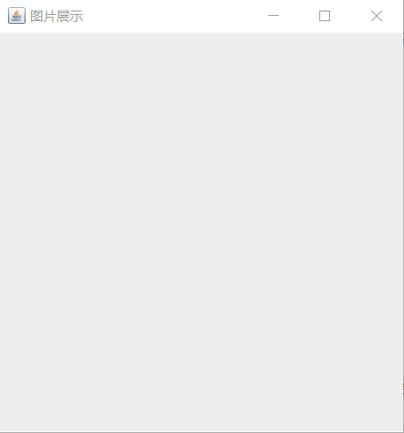
图片展示
图片宽高：
90*90
Notes:
要讲解的案例

Slide 24
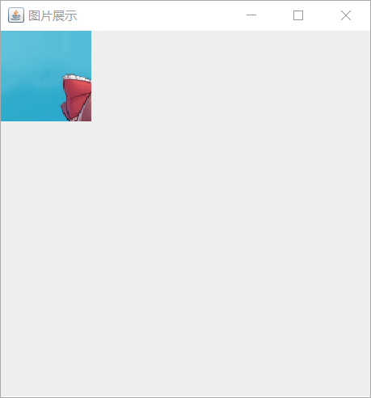
图片展示
第一张图片：
(0,0,90,90)
Notes:
要讲解的案例

Slide 25
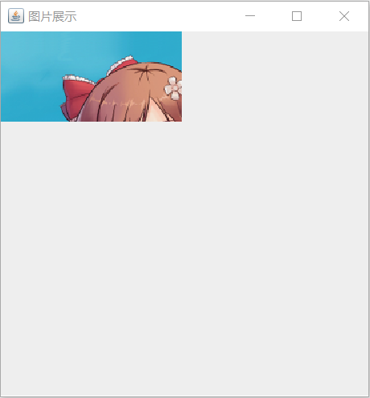
图片展示
第一张图片：
(0,0,90,90)
第二张图片：
(90,0,90,90)
Notes:
要讲解的案例

Slide 26
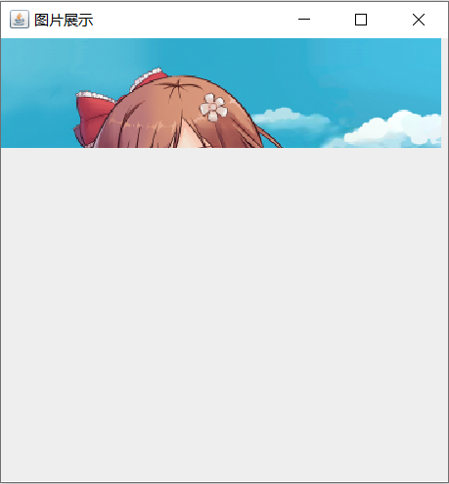
图片展示
第一张图片：
(0,0,90,90)
第二张图片：
(90,0,90,90)
第三张图片：
(180,0,90,90)
第四张图片：
(270,0,90,90)
Notes:
要讲解的案例

Slide 27
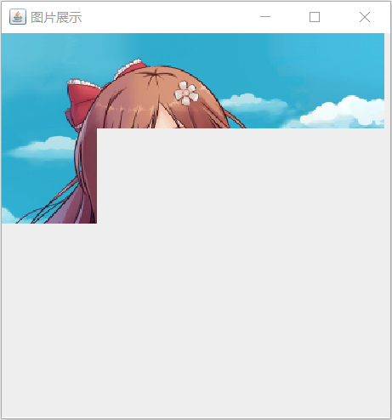
图片展示
第一张图片：
(0,0,90,90)
第二张图片：
(90,0,90,90)
第三张图片：
(180,0,90,90)
第四张图片：
(270,0,90,90)
第五张图片：
(0,90,90,90)
Notes:
要讲解的案例

Slide 28
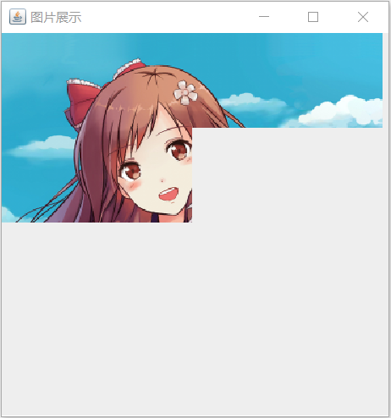
图片展示
第一张图片：
(0,0,90,90)
第二张图片：
(90,0,90,90)
第三张图片：
(180,0,90,90)
第四张图片：
(270,0,90,90)
第五张图片：
(0,90,90,90)
第六张图片：
(90,90,90,90)
Notes:
要讲解的案例

Slide 29
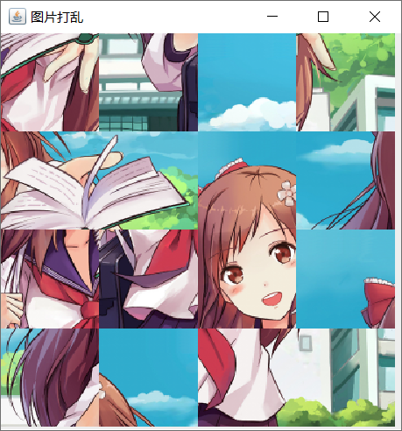
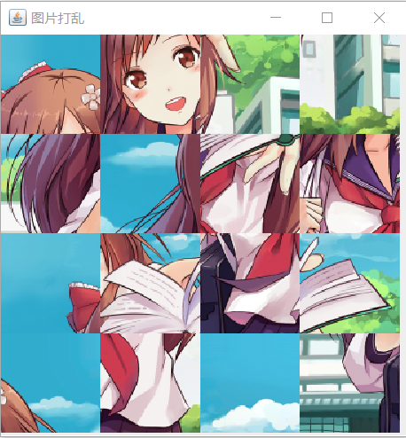
图片打乱
Notes:
要讲解的案例

